Slide 1
第9章 计算机控制系统设计与实现
计算机控制系统的设计，既是一个理论问题，又是一个工程问题。
计算机控制系统的理论设计包括：
建立被控对象的数学模型；
确定满足一定技术经济指标的系统目标函数，寻求满足该目标函数的控制规律；
选择适宜的计算方法和程序设计语言；
进行系统功能的软、硬件界面划分，并对硬件提出具体要求。
本章主要介绍计算机控制系统设计的原则与步骤、计算机控制系统的工程设计与实现、计算机控制系统的设计举例。

Slide 2
9.1 系统设计的原则与步骤
9.1.1 系统设计的原则
9.1.2 系统设计的步骤

Slide 3
9.1.1 系统设计的原则
1.安全可靠
2.操作维护方便
3.实时性强
4.通用性好
5.经济效益高

Slide 4
9.1.2 系统设计的步骤
1.工程顶目与控制任务的确定阶段
2.工程项目的设计阶段
3.离线仿真和调试阶段
4.在线调试和运行阶段

Slide 5
9.2 系统的工程设计与实现
9.2.1 系统总体方案设计
9.2.2 硬件的工程设计与实现
9.2.3 软件的工程设计与实现
9.2.4 系统的调试与运行

Slide 6
9.2.1 系统总体方案设计
1.硬件总体方案设计
2.软件总体方案设计
3.系统总体方案

Slide 7
9.2.2 硬件的工程设计与实现
1．选择系统的总线和主机机型
2．选择输入输出通道模板
3．选择变送器和执行机构

Slide 8
9.2.3 软件的工程设计与实现
1．数据类型和数据结构规划
2．资源分配
3．实时控制软件设计

Slide 9
9.2.4 系统的调试与运行
1.离线仿真和调试
(1)硬件调试
(2)软件调试
(3)系统仿真
2.在线调试和运行

Slide 10
9.3 设计举例
——啤酒发酵过程计算机控制系统
9.3.1 啤酒发酵工艺及控制要求
9.3.2 系统总体方案的设计
9.3.3 系统硬件和软件的设计
9.3.4 系统的安装调试运行及控制效果

Slide 11
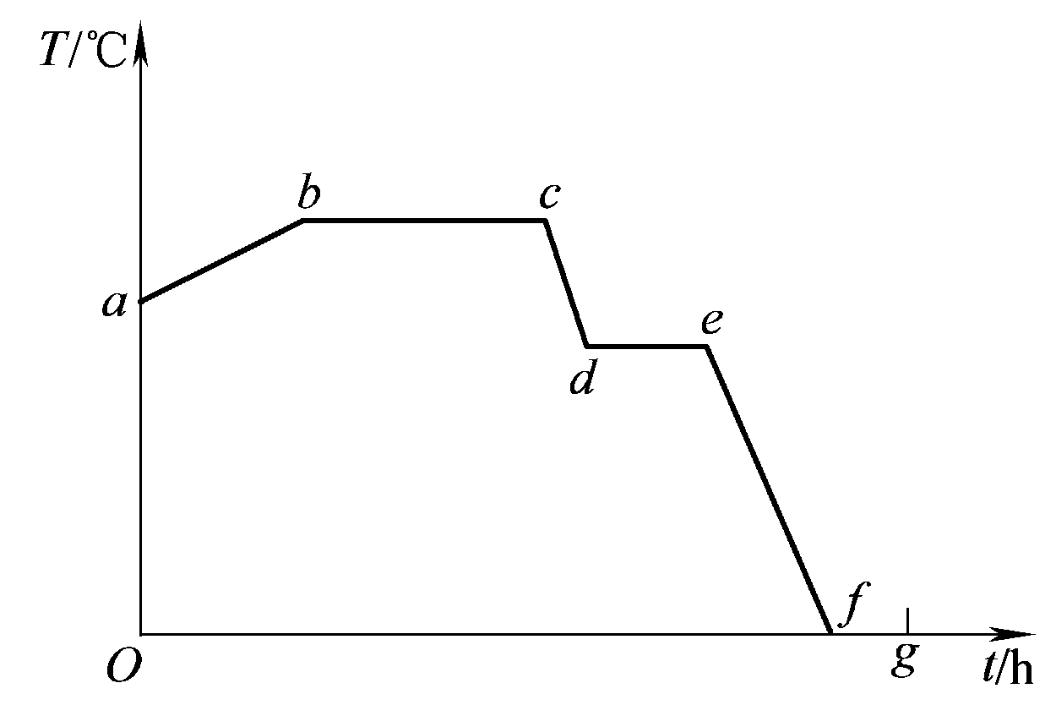
9.3.1 啤酒发酵工艺及控制要求
1.啤酒发酵工艺简介
啤酒发酵是一个复杂的生物化学过程，通常在锥型发酵罐中进行。在二十多天的发酵期间，根据酵母的活动能力，生长繁殖快慢，确定发酵给定温度曲线，如右图所示。要使酵母的繁殖和衰减、麦汁中糖度的消耗和双乙酰等杂质含量达到最佳状态，必须严格控制发酵各阶段的温度，使其在给定温度的±0.5℃范围内。

Slide 12
2.系统的控制要求
(1)系统共有10个发酵罐，每个罐测量5个参数，即发酵罐的上中下三段温度、罐内上部气体的压力和罐内发酵液(麦汁)的高度，共有三十个温度测量点、10个压力测量点、10个液位测量点。因此共需检测50个参数。
(2)自动控制各个发酵罐中的上中下三段温度使其按图9-7所示的工艺曲线运行，温度控制误差不大于±0.5℃。共有30个控制点。
(3)系统具有自动控制、现场手动控制、控制室遥控三种工作方式。
(4)系统具有掉电保护、报警、参数设置和工艺曲线修改设置功能。
(5)系统具有表格、图型、曲线等显示和打印功能。

Slide 13
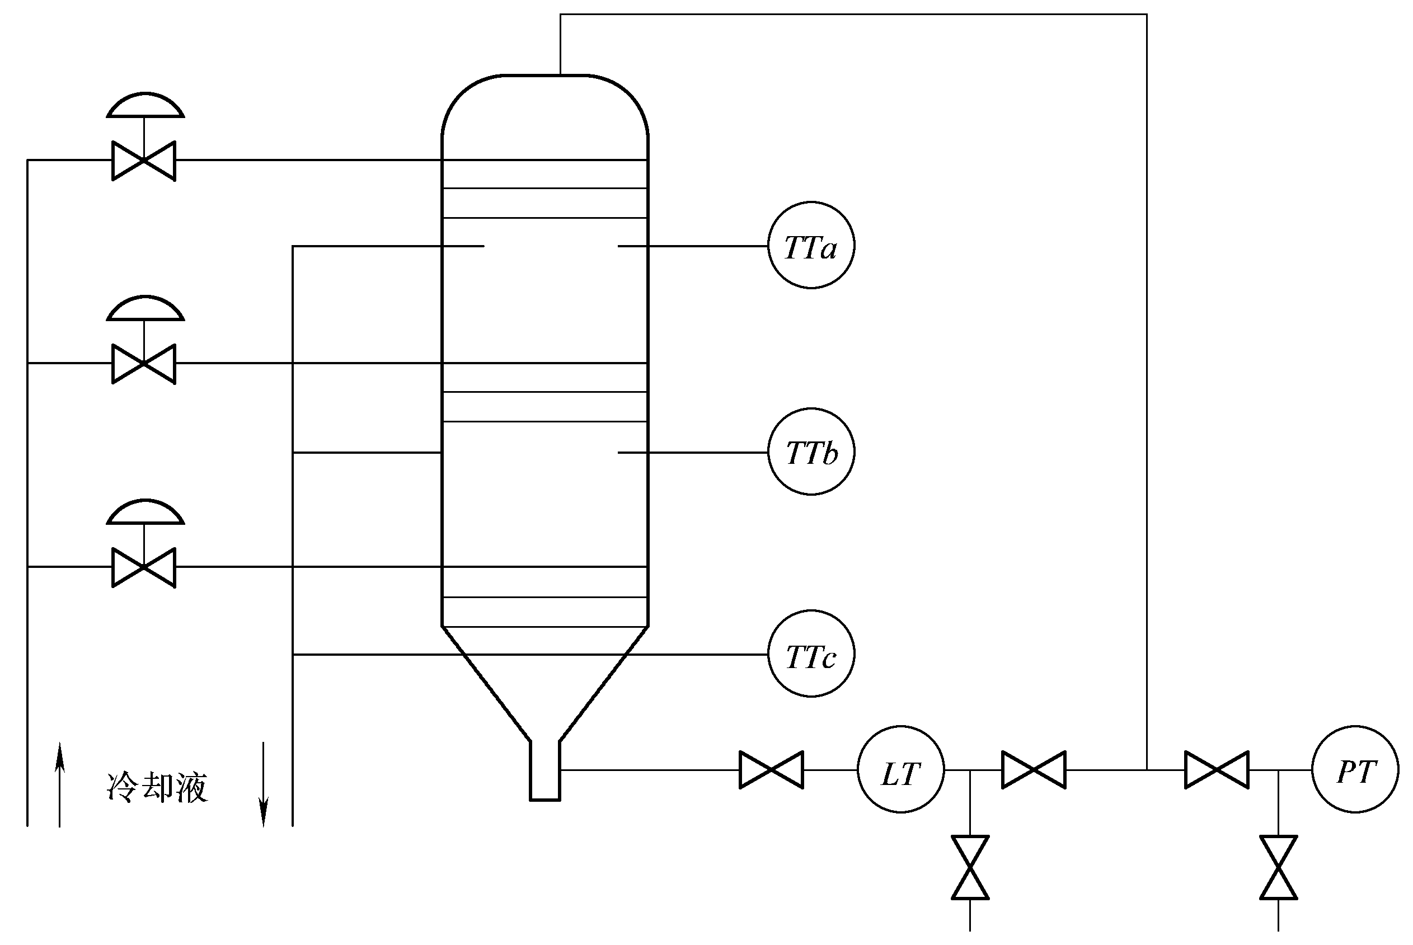
9.3.2 系统总体方案的设计
1.发酵罐测控点的分布及管线结构（如右图所示）
2.检测装置和执行机构
3.控制规律
4.控制系统主机及过程通道模板
5.控制系统的软件

Slide 14
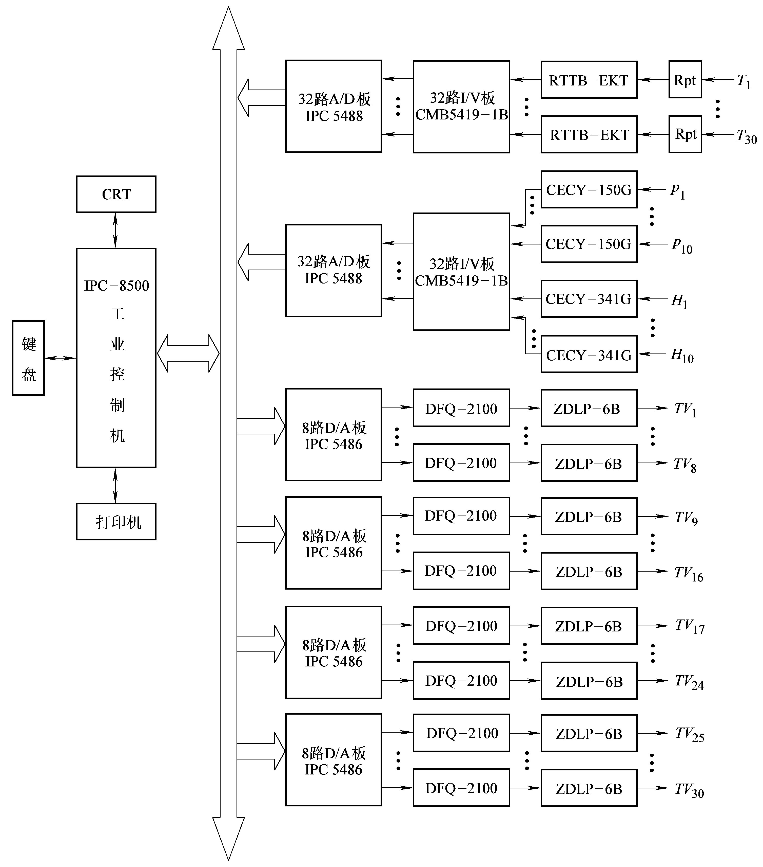
9.3.3 系统硬件和软件的设计
1.系统硬件的设计
控制系统的组成框图，如右图所示。
(1)模拟量输入通道设计
(2)模拟量输出通道设计

Slide 15
2.系统软件的设计
(1)数据采集程序
(2)数字滤波程序
(3)标度变换程序
①温度的标度变换
②压力的标度变换
③液位的标度变换
(4)给定工艺曲线的实时插补计算
(5)控制算法
①PID算式加特殊处理
②施密斯（Smith)预估控制算式
(6)其它应用程序

Slide 16
9.3.4 系统的安装调试运行及控制效果
现场进行安装时，首先在现场安装温度、压力变送器、液位变送器、调节阀等，然后从现场敷设屏蔽信号电缆到控制室，最后将这些线缆接到工业控制计算机外面的接线端子板上。调试工作主要是对变送器进行满度和零点校准，A/D板和D/A板满度和零点校准；另外就是利用试凑法确定PID控制器的控制参数。系统经过安装调试后，投入运行，并满足系统的控制要求。
该系统操作简单，使用维护方便，性能可靠；采用微机控制，提高了啤酒质量；改善了劳动条件，不用人工手动操作，消除了人为因素；易于现代化管理和产品质量分析；采用表格、图形、曲线显示直观，并有打印输出功能。

Slide 17
9.4 设计举例
— 机器人计算机控制系统
9.4.1 PUMA560机器人的结构原理
9.4.2 机器人运动学方程
9.4.3 机器人动力学方程
9.5.4 机器人手臂的独立关节位置伺服控制

Slide 18
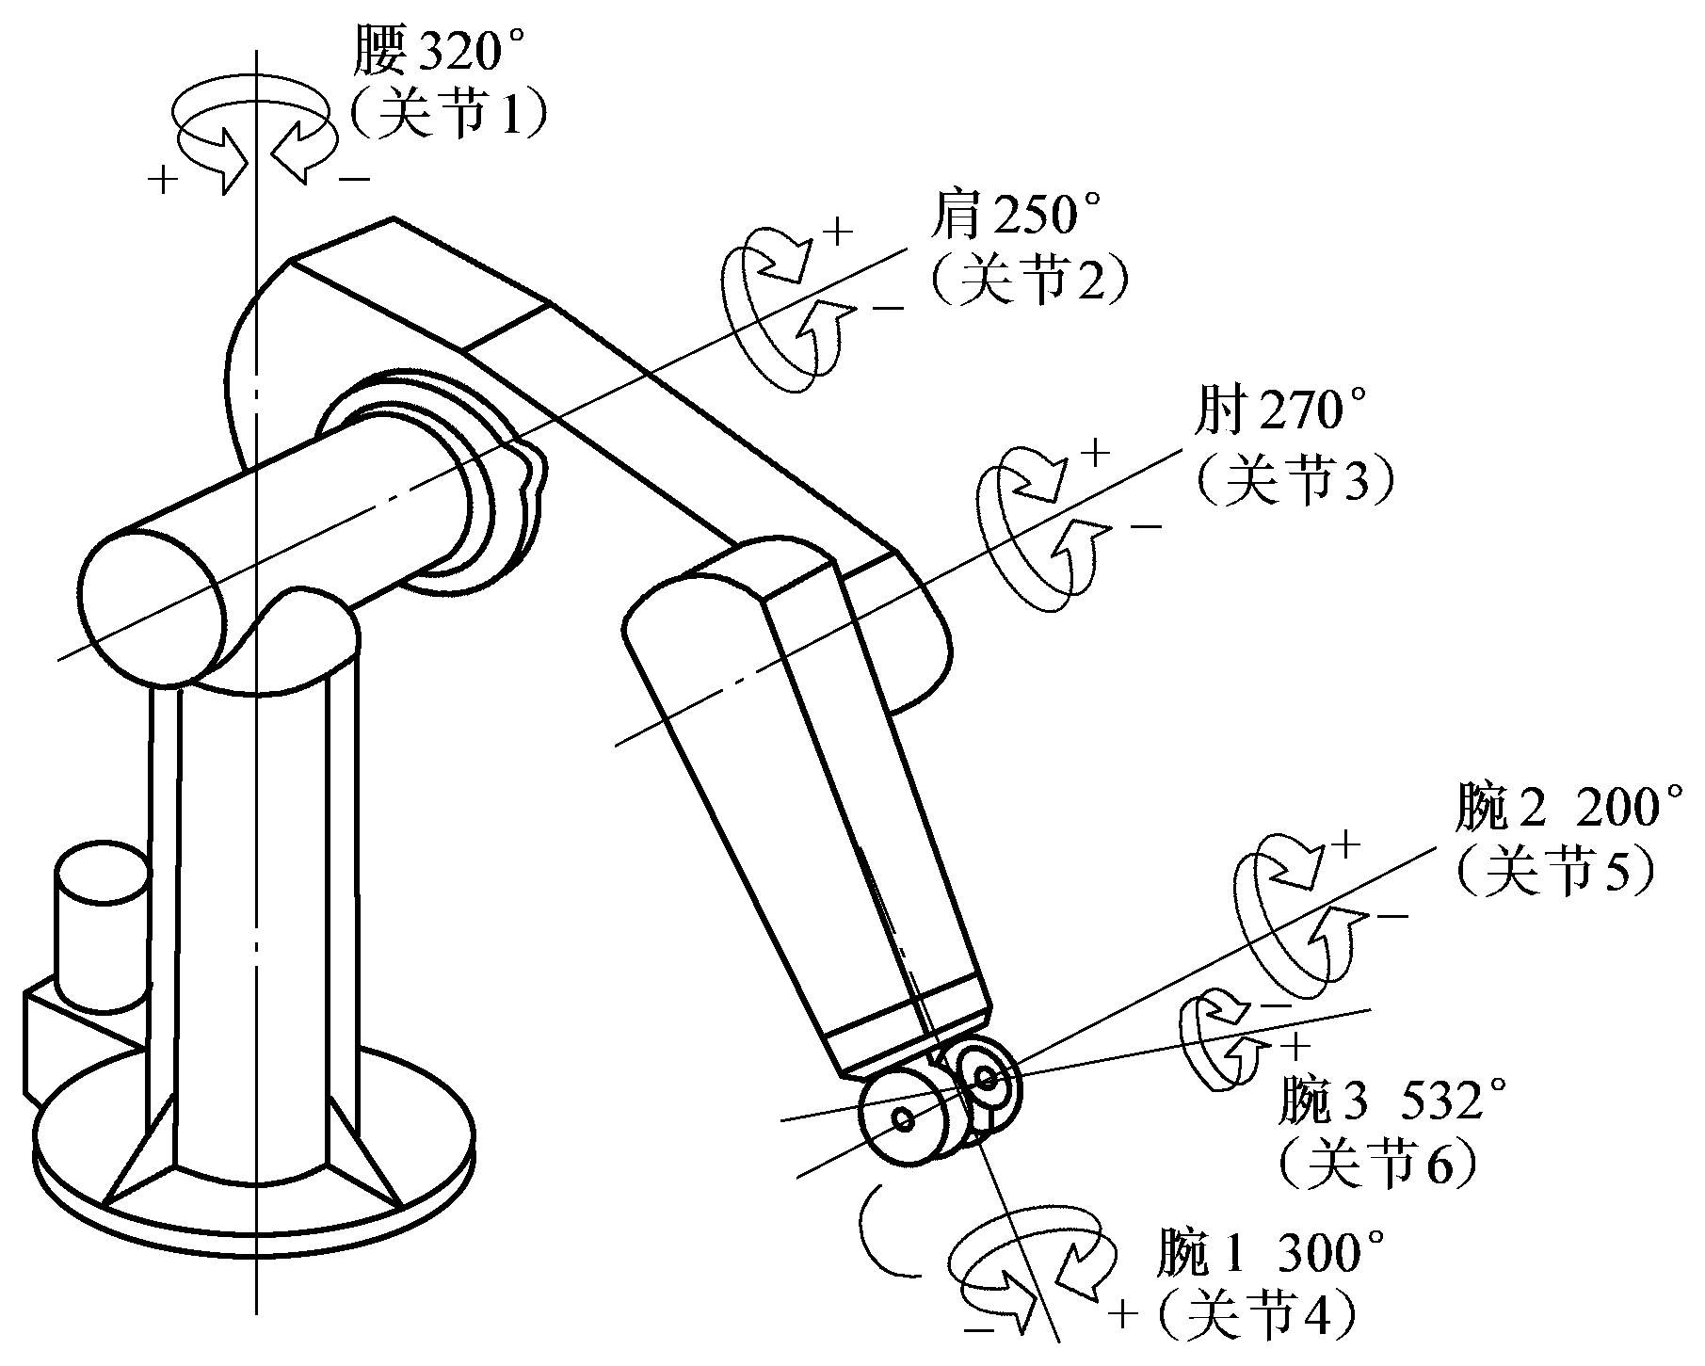
9.4.1 PUMA560机器人的结构原理

Slide 19
9.4.2 机器人运动学方程
1.机器人正运动学
2.机器人逆运动学

Slide 20
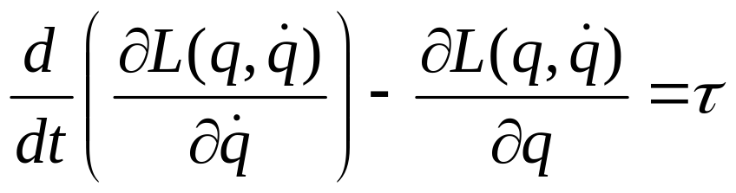



9.4.3 机器人动力学方程
机器人动力学可通过Euler-Lagrange方程
来描述。 和 分别为系统的6个关节的角位移和角速度向量， 为作用于6个关节的外力矩向量。

Slide 21
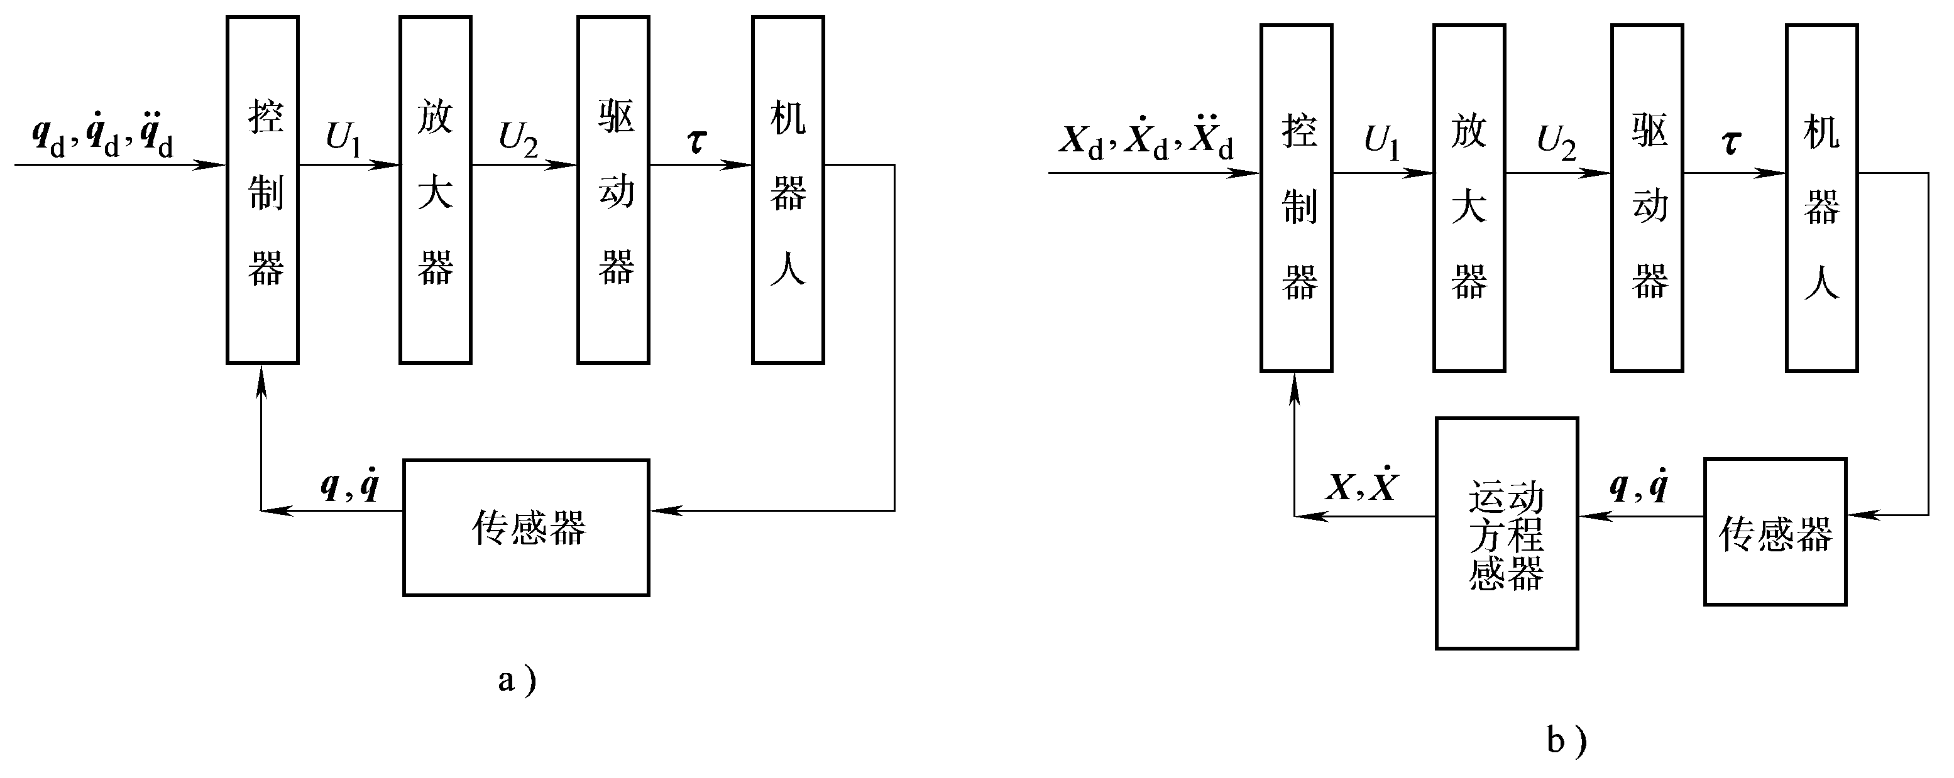
9.4.4 机器人手臂的独立关节位置伺服控制
1.位置控制的基本结构
机器人的位置控制是机器人最基本的控制任务。机器人的位置控制结构主要有两种形式，即关节空间控制结构和直角坐标空间控制结构，分别如图a)和图b)所示。

Slide 22
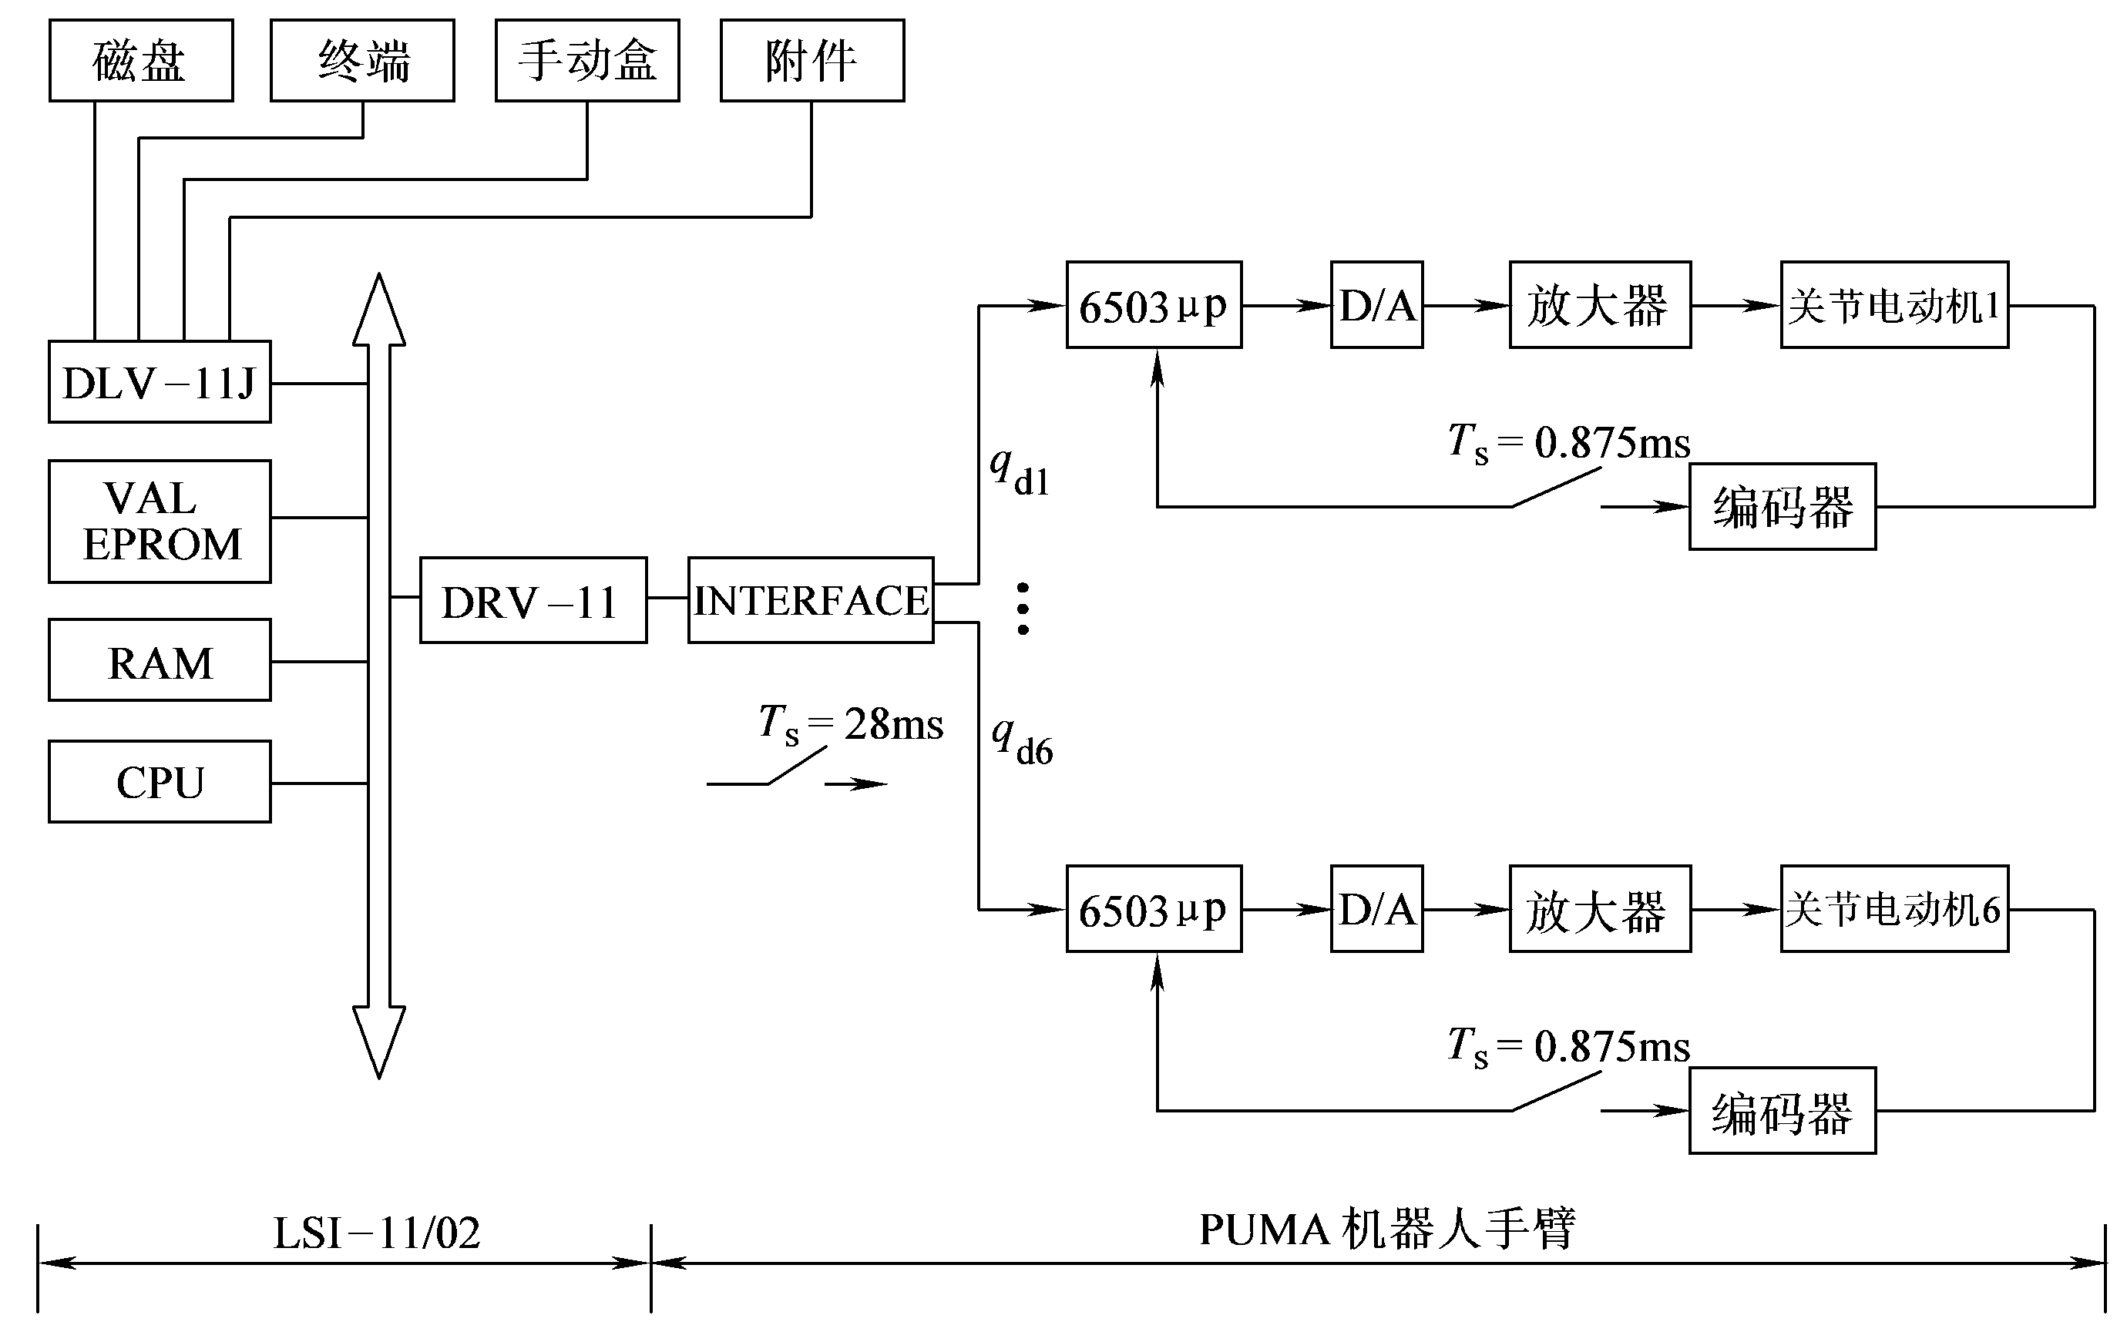
2.PUMA560机器人的关节位置伺服控制
PUMA560机器人关节位置伺服控制系统结构如下图所示。

